Slide 1
1.2.8 Configuração eletrónica de átomos

Slide 2
Príncipio de Exclusão de Pauli
Cada orbital comporta no máximo dois eletrões, os quais diferem no estado de spin: spin α e spin β.

Slide 3




Orbitais e spins
As orbitais podem representar-se esquematicamente por caixas e os spins dos eletrões por setas. Os sentidos diferentes, para cima ↑ ou para baixo ↓, indicam os spins α e β.
Orbitais com dois eletrões, temos: ou ;
Orbitais com um só eletrão temos: ou .
Na primeira situação os eletrões estão emparelhados e na segunda os eletrões estão desemparelhados.

Slide 4
Distribuição dos eletrões pelas orbitais
A partir do Princípio de Exclusão de Pauli e dos espetros fotoeletrónicos, podemos concluir que no subnível p com um número máximo de 6 eletrões, existem três orbitais.
Outros espetros fotoeletrónicos mostram-nos que a partir do terceiro nível surge um subnível d com um número máximo de 10 eletrões o que permite concluir são subníveis com cinco orbitais.

Slide 5
Configuração eletrónica do sódio
O sódio (Z = 11), possui a seguinte distribuição dos eletrões pelos
níveis e subníveis de energia:
₁₁Na –1s²2s²2p⁶3s¹
Os números em índice superior indicam o número de eletrões em cada subnível.

Slide 6
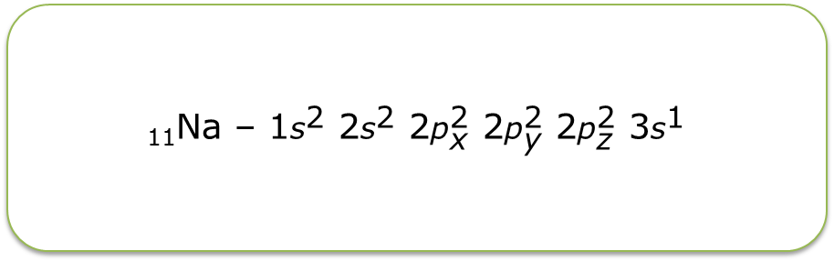
Configuração eletrónica do sódio
O subnível 2p tem 6 eletrões, o que significa que existem 3 orbitais 2p (2p_{x}, 2p_{y} e 2p_{z}).
Então, podemos escrever a configuração eletrónica do sódio da seguinte forma:
₁₁Na – 1${\text{s}}^{\text{2}}$ 2${\text{s}}^{\text{2}}$ 2${\text{p}}_{\text{x}}^{\text{2}}$ 2${\text{p}}_{\text{y}}^{\text{2}}$ 2${\text{p}}_{\text{z}}^{\text{2}}$ 3${\text{s}}^{\text{1}}$

Slide 7
Orbitais degeneradas
As orbitais degeneradas são orbitais com a mesma energia.
Orbitais do mesmo subnível possuem a mesma energia.
Orbitais s
Forma esférica
1 orbital
Orbitais p
Forma lobular
3 orbitais
Orbitais d
Forma de trevo e outras
5 orbitais

Slide 8
Configuração eletrónica
Num átomo polieletrónico consideram-se os eletrões distribuídos por várias orbitais de acordo com regras e princípios. Dizemos que existe uma configuração eletrónica.
Quando um átomo está no estado fundamental os eletrões ocupam as orbitais de menor energia.

Slide 9
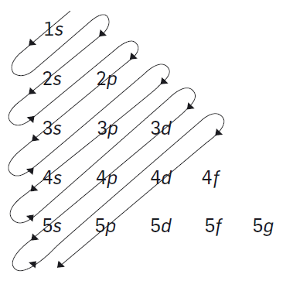
Princípio da Construção
Para conhecer a configuração eletrónica no estado fundamental é necessário conhecer a sequência pela qual as orbitais são preenchidas.
Esta sequência é dada pelo chamado Princípio da Construção ou Princípio de Aufbau.
Esquema para estabelecer a ordem da energia das orbitais

Slide 10
Princípio da Construção
Os eletrões ocupam preferenciamente as orbitais de menor energia, de modo que a energia do átomo seja mínima.
A ordem de preenchimento das orbitais em átomos polietrónicos respeita o esquema:
  1s 2s 2p 3s 3p 4s …

Slide 11
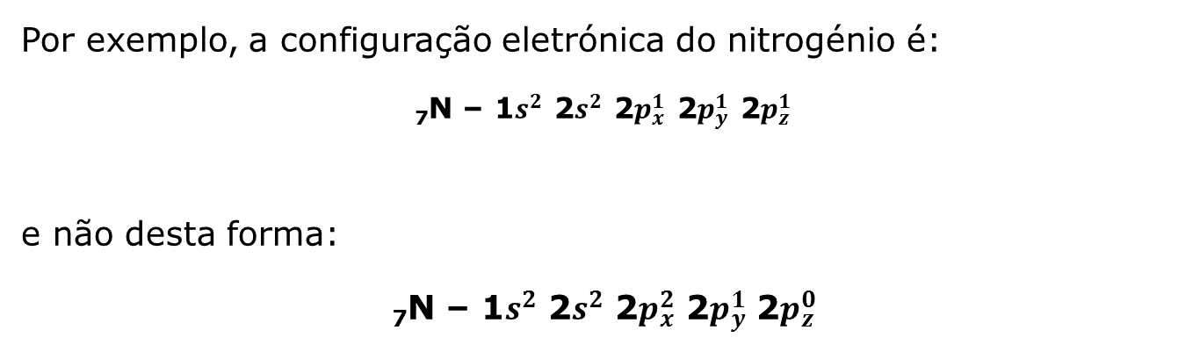
Regra de Hund
Existe ainda um terceiro critério para estabelecer configurações eletrónicas no estado fundamental.
Por exemplo, a configuração eletrónica do nitrogénio é:
₇N – 1$s^{2}$ 2$s^{2}$ 2$p_{x}^{1}$ 2$p_{y}^{1}$ 2$p_{z}^{1}$
e não desta forma:
₇N – 1$s^{2}$ 2$s^{2}$ 2$p_{x}^{2}$ 2$p_{y}^{1}$ 2$p_{z}^{0}$

Slide 12
Regra de Hund
Em orbitais com a mesma energia (orbitais p do mesmo nível) os eletrões são distribuídos de modo que seja máximo o número de eletrões desemparelhados.
Por exemplo, para orbitais 2p, em átomos no estado fundamental, é possível:
mas não:

Slide 13
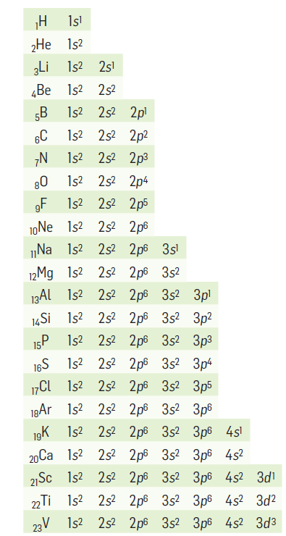
Configuração eletrónica
A figura ao lado mostra as configurações eletrónicas no estado fundamental para todos os átomos até Z = 23.

Slide 14
Configuração eletrónica
Através da configuração eletrónica é possível saber o número de eletrões de valência.
Cerne | Nível de valência
Conjunto do núcleo e de todos os eletrões interiores, isto é, os que não são de valência. | Eletrões do nível de energia mais exterior. São os mais importantes, por exemplo na formação de iões.
₅B – 1s² 2s² 2p¹ | ₅B – 1s² 2s² 2p¹

